Slide 1
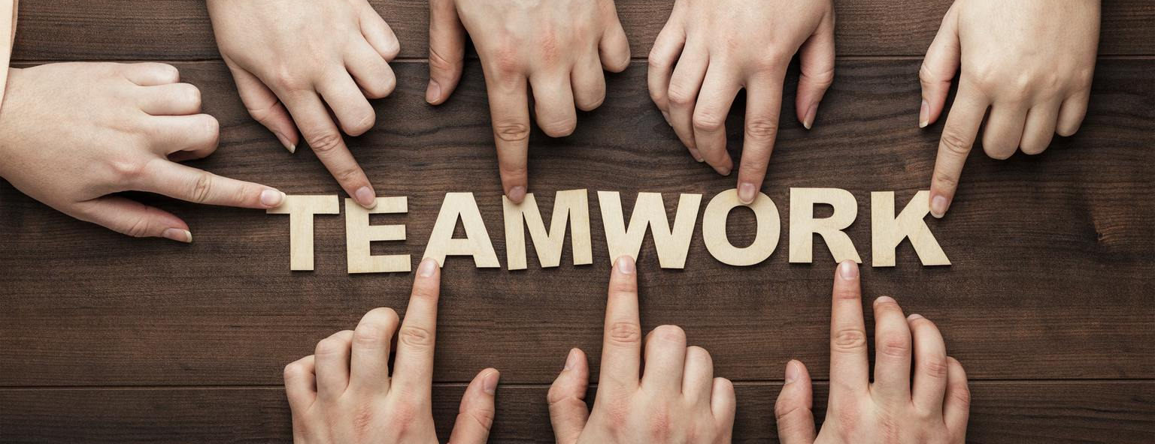

Slide 2
Kwaliteiten en valkuilen

Slide 3
Teamvorming betekent letterlijk “het vormen van een team”. Dit wil niet zeggen dat je maar zoveel mogelijk mensen met verschillende kwaliteiten aan een team moet toevoegen, maar betekent wel dat je met je team méér inzicht in en begrip voor elkaar probeert te krijgen.
Teamvorming ontstaat wanneer teamleden zichzelf en elkaar beter leren kennen en daardoor beter tot een effectievere samenwerken komen. Je hebt als team meer kennis over de kwaliteiten en mogelijkheden van elkaar en meer onderling begrip en betrokkenheid.
Teamontwikkeling & teamvorming

Slide 4
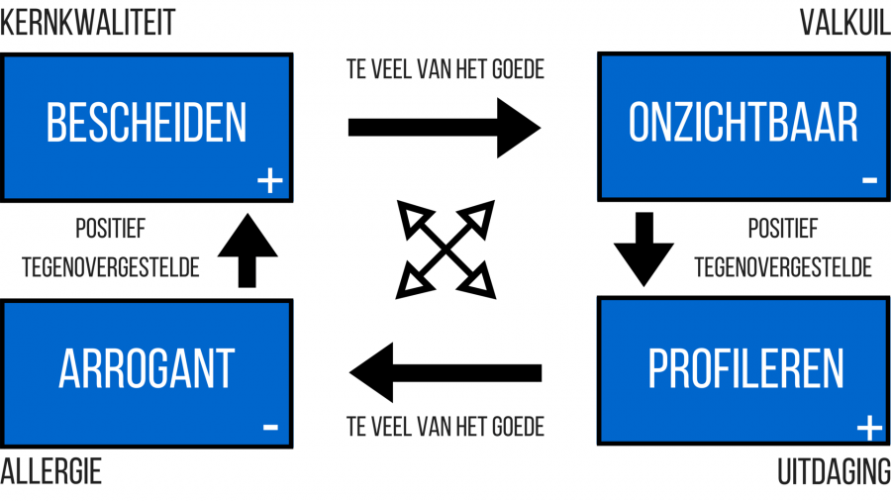
Notes:
Kom van Offman
Over Daniel Ofman
Daniel Ofman is een management consultant en onderzoeker die in 1973 aan de TU Eindhoven afstudeerde als bedrijfskundige. Daniel Ofman heeft diverse ondernemingen opgericht in de adviessector. Bovendien heeft hij enige tijd in het buitenland gewerkt. Het kernkwadranten model ontwikkelde hij rond het jaar 2000. Daniel Ofman publiceerde enkele succesvolle boeken waaronder Bezieling en kwaliteit in organisaties. Momenteel traint en coacht hij voornamelijk mensen die op management niveau werkzaam zijn.
NU lijst uitdelen; welke vijf kernkwaliteiten heb jij ?
Vraag eens aan anderen deze week; welke kwaliteiten zien zij!

Slide 5
Wat is een kernkwadrant?
In het voorbeeld op de vorige slide is de kernkwaliteit bescheidenheid.
Wanneer je te bescheiden bent loop je het risico om onzichtbaar te worden, dit is de valkuil of vervorming.
Het positief tegenovergestelde van onzichtbaar zijn is jezelf presenteren; dit is de uitdaging.
Mensen die zich te veel presenteren vertonen vaak arrogant gedrag; iets waar bescheiden mensen over het algemeen allergisch voor zijn. Arrogantie “lokt” in dit voorbeeld weer onzichtbaar gedrag uit; de valkuil.
Wanneer je erin slaag om je uitdaging te ontwikkelen, jezelf meer te presenteren, heb je een dubbele kwaliteit: Jezelf vanuit bescheidenheid presenteren.
Dit is een positieve combinatie van de kernkwaliteit en de uitdaging. Hierdoor loop je minder kans om in je valkuil te belanden.

Slide 6
Het kernkwadrant
Kwaliteiten kunnen ook valkuilen zijn
Deze kwaliteiten worden een valkuil als je erin doorschiet. Dat is een vervorming van de kwaliteit, de andere kant van de medaille. Je kwaliteit wordt een zwakte. Ben je erg besluitvaardig, dan kun je in de valkuil trappen drammerig te worden. Of: als je doorschiet in je zelfvertrouwen word je arrogant.

Slide 7
Valkuilen van een ander: allergieën
Zoals iedereen kernkwaliteiten heeft, heeft ook iedereen valkuilen. Als een ander doorschiet in een bepaalde kwaliteit, kan dat bij jou irritatie oproepen.
Jouw reactie daarop wordt een allergie genoemd. Zo'n allergie heeft vaak te maken met een kwaliteit van jezelf. Als je erg bescheiden bent, kun je je mateloos storen aan mensen die zichzelf continu op de borst kloppen.
Achter allergieën schuilen weer uitdagingen
Die vervelende eigenschap van de ander is natuurlijk ook een kwaliteit waarin hij is doorgeschoten. En het mooie is dat juist voor degene die er allergisch voor is, de kwaliteit die achter deze allergie ligt een belangrijk ontwikkelpunt kan zijn. Dit wordt dan de uitdaging of een leerdoel genoemd. Erger je je regelmatig aan de passiviteit van een ander? Kijk dan welke kwaliteit daarachter zit. Is iemand bijvoorbeeld bedachtzaam of geduldig en daarin doorgeschoten? Grote kans dat dat nou juist jouw uitdaging, is omdat je zelf soms te drammerig bent. Je kunt dus veel leren van het gedrag van mensen aan wie je je het meest ergert! Het kernkwadranten-model levert veel nieuwe zelfkennis op.

Slide 8
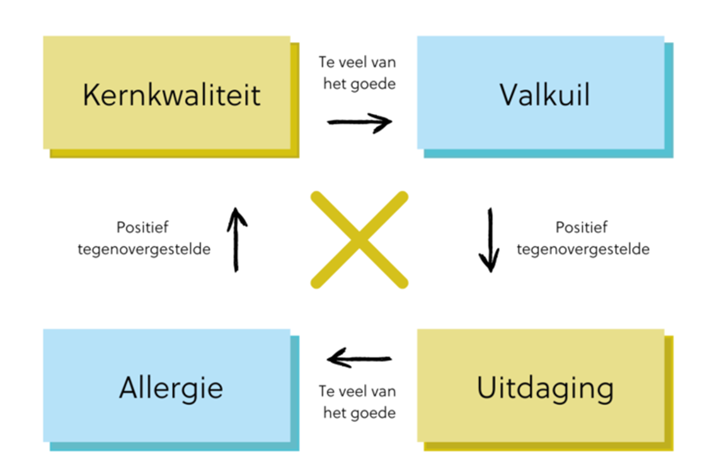
Notes:
het inzetten van kernkwaliteiten en het kernkwadrant, zeker in het begin van een coachtraject of tijdens een training of teambuilding event, veel inzicht in gedrag, patronen en kwaliteiten geeft en bovendien niet te “zweverig” overkomt. Het is dan ook in een zakelijk omgeving uitstekend te gebruiken.
Wat is een kernkwadrant? In het voorbeeld bovenaan dit artikel is de kernkwaliteit bescheidenheid. Wanneer je te bescheiden bent loop je het risico om onzichtbaar te worden, dit is de valkuil of vervorming. Het positief tegenovergestelde van onzichtbaar zijn is jezelf presenteren; dit is de uitdaging. Mensen die zich te veel presenteren vertonen vaak arrogant gedrag; iets waar bescheiden mensen over het algemeen allergisch voor zijn. Arrogantie “lokt” in dit voorbeeld weer onzichtbaar gedrag uit; de valkuil.
Wanneer je erin slaag om je uitdaging te ontwikkelen, jezelf meer te presenteren, heb je een dubbele kwaliteit: Jezelf vanuit bescheidenheid presenteren. Dit is een positieve combinatie van de kernkwaliteit en de uitdaging. Hierdoor loop je minder kans om in je valkuil te belanden.

Slide 9
Kwaliteiten | Valkuil
Accuraat | Voorzichtig
Ad rem | Bijdehand
Anticiperen | Alles voor willen zijn
Ambitieus | Te hoog gegrepen
Beheerst | Terughoudend
Behulpzaam | Innemend
Betrouwbaar | Onveranderlijk
Betrokken | Bemoeien
Consequent | Koppig
Creatief | Chaotisch
Daadkrachtig | Pittig
Discipline | Dwingend
Doortastend | Onverzettelijk
Doorzetten | Verbetenheid
Eerlijk | Braaf
Empathisch | Overgevoelig
Enthousiast | Temperamentvol
Flexibel | Meegaand
Gedreven | Uitbundig
Geduldig | Passief
Humor | Oprechtheid
Improvisatie | Onduidelijkheid
Inlevingsvermogen | Sentimenteel
Inspirerend | Fanatiek
Kritisch | Oordelend
Leergierig | Betweter
Oprecht | Amicaal
Optimistisch | Argeloosheid
Nuchter | Zakelijk
Positief | Naïviteit
Realistisch | Vlak
Rechtvaardig | Rechtdoorzee
Sociaal | Toeschietelijk
Spontaan | Onbeschroomd
Toegankelijk | Beïnvloedbaar
Toegewijd | Aanhankelijk
Verantwoordelijk | Veeleisend
Verbindend | Verplichtend
Wilskracht | Stellig
Zachtaardig | Toegefelijk
Zakelijk | Te feitelijk
Zorgvuldig | Bekrompen
Zorgzaam | Beschermend

Slide 10
Aan de slag!
Op wiki staat een opdracht waarmee je aan de slag kan!
Succes!

